Slide 1
Отчет по конкурсу детских и молодежных социальных проектов и проектных инициатив «Битва проектов» МАУДО «ДШИ им.Л.А.Старкова» «Цветочный вальс Победы» руководитель проекта педагог дополнительного образования Гончарова Т.С.

Slide 2
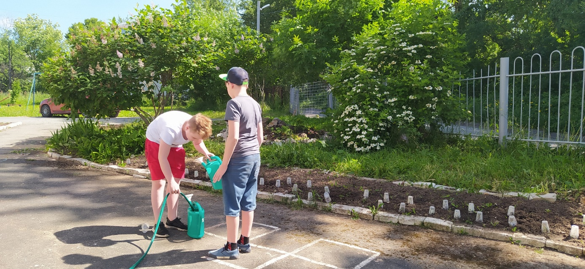
Ребята – волонтеры помогали в период пандемии
Май-июнь 2020

Slide 3
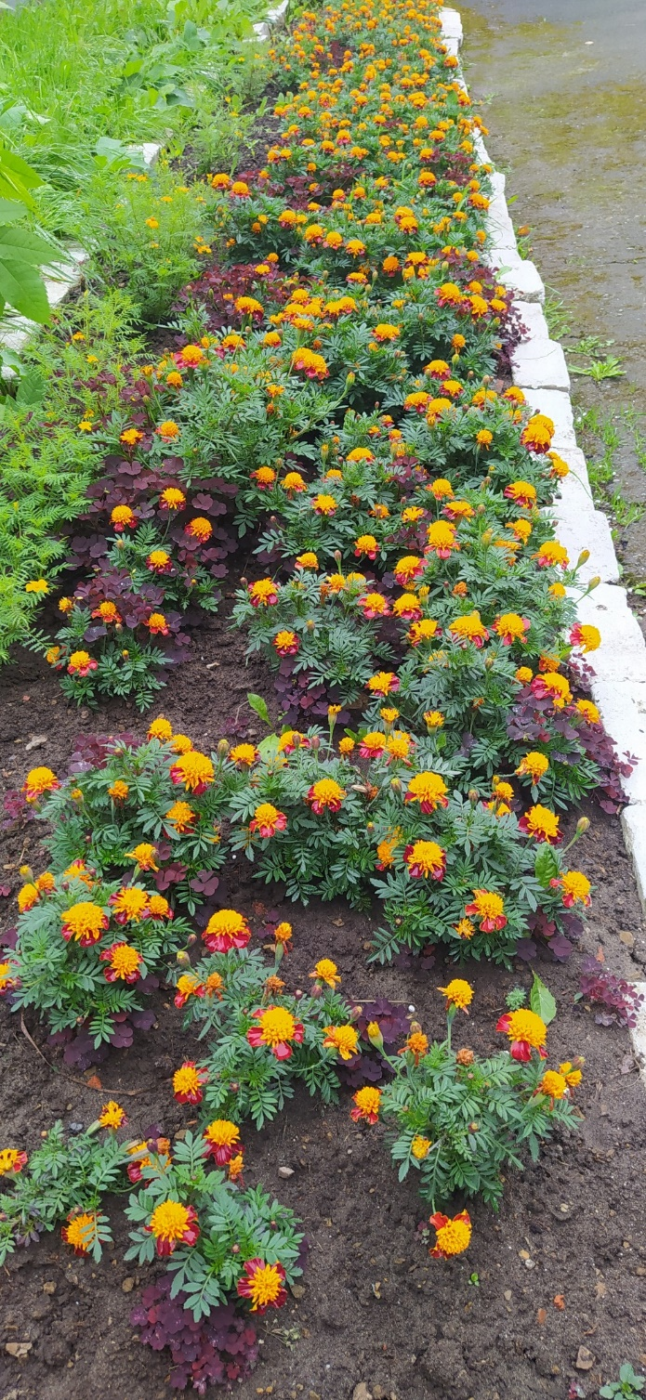
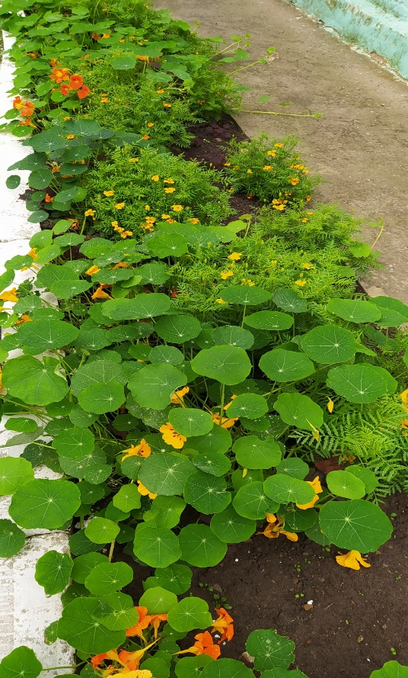
Август 2020 - сентябрь

Slide 4
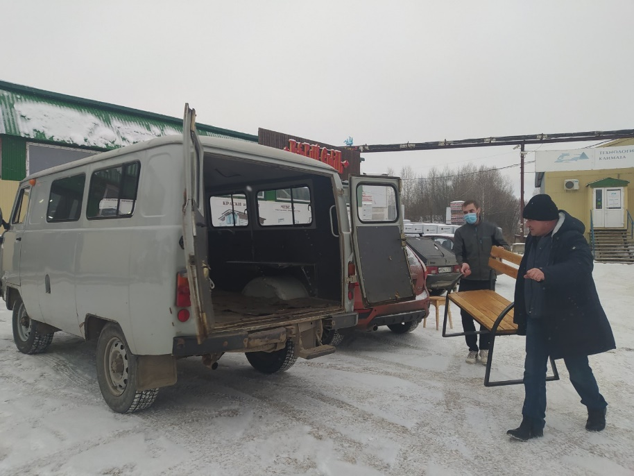
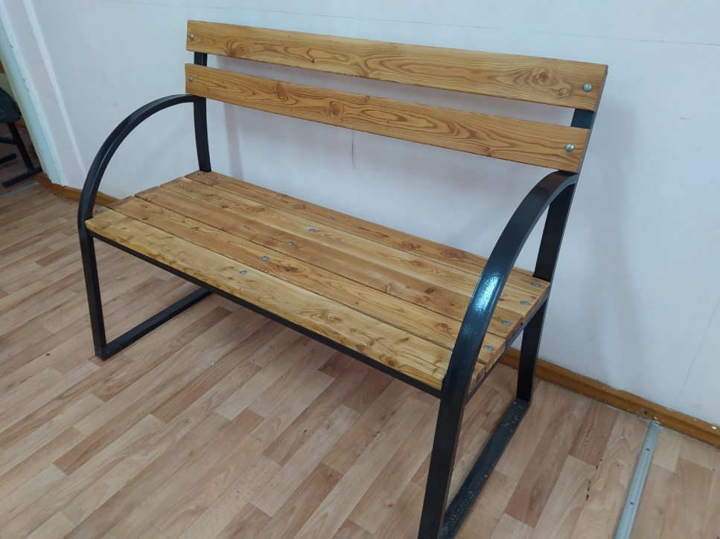
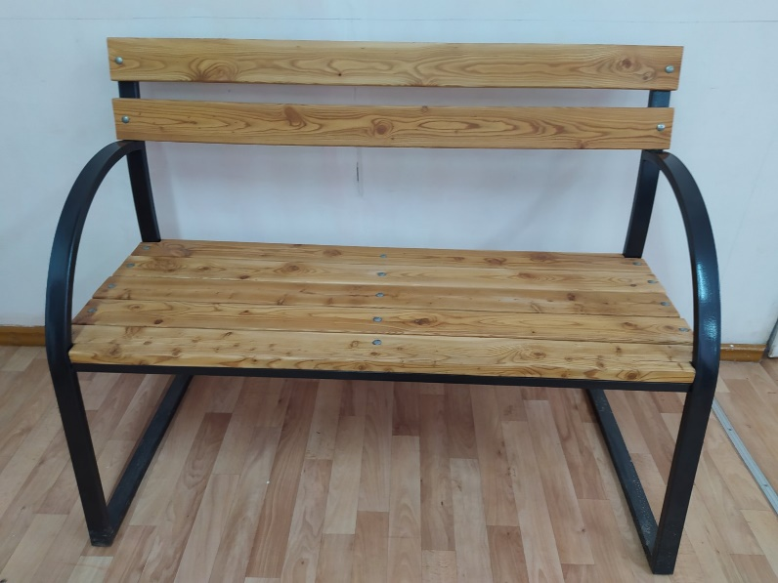
На реализацию проекта выделена сумма 5000 рублей
Приобретена лавка садовая для благоустройства территории школы искусств

Slide 5
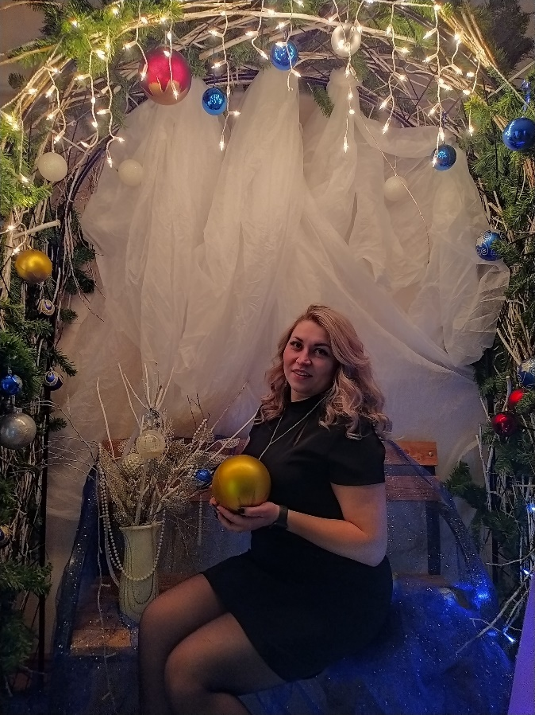
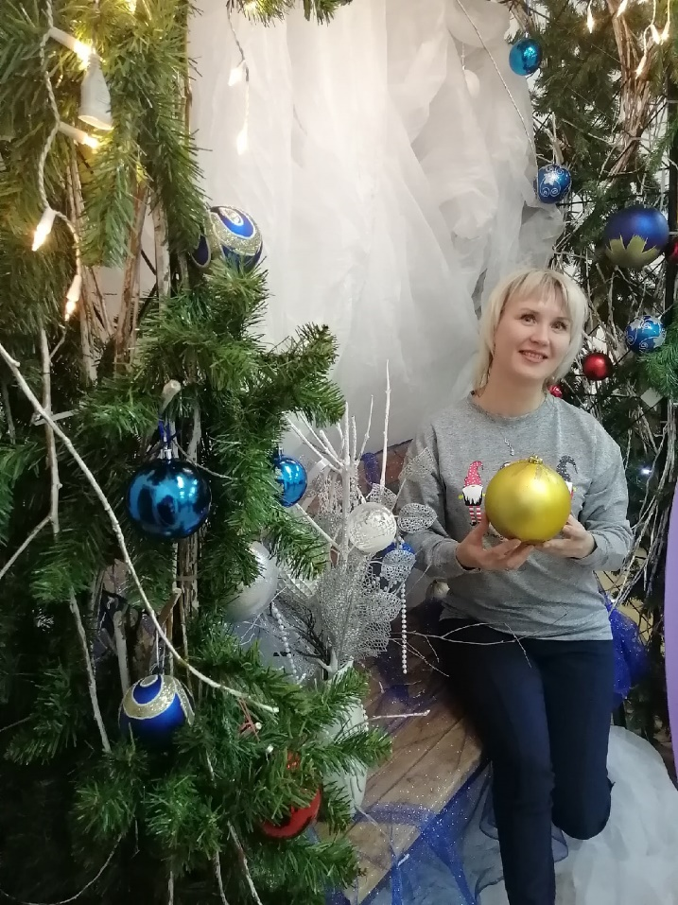
Применение лавки в зимний период: оформление фотозоны к Новому году в школе искусств им.Л.А.Старкова
Педагоги
Родители

Slide 6
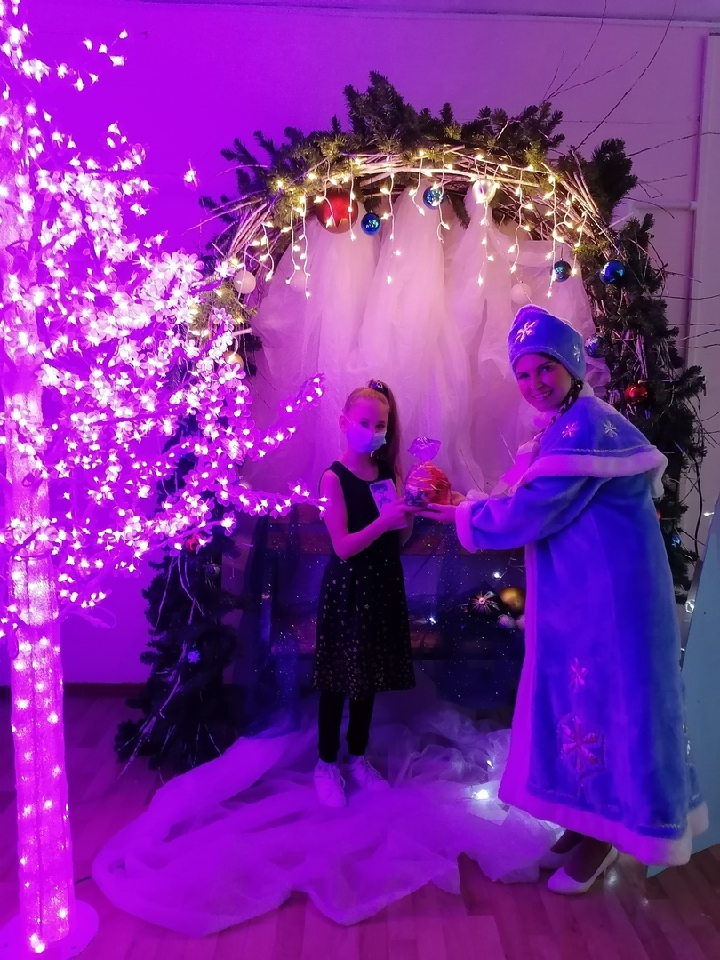
Новый год 2021
Дети группы риска и СОП

Slide 7
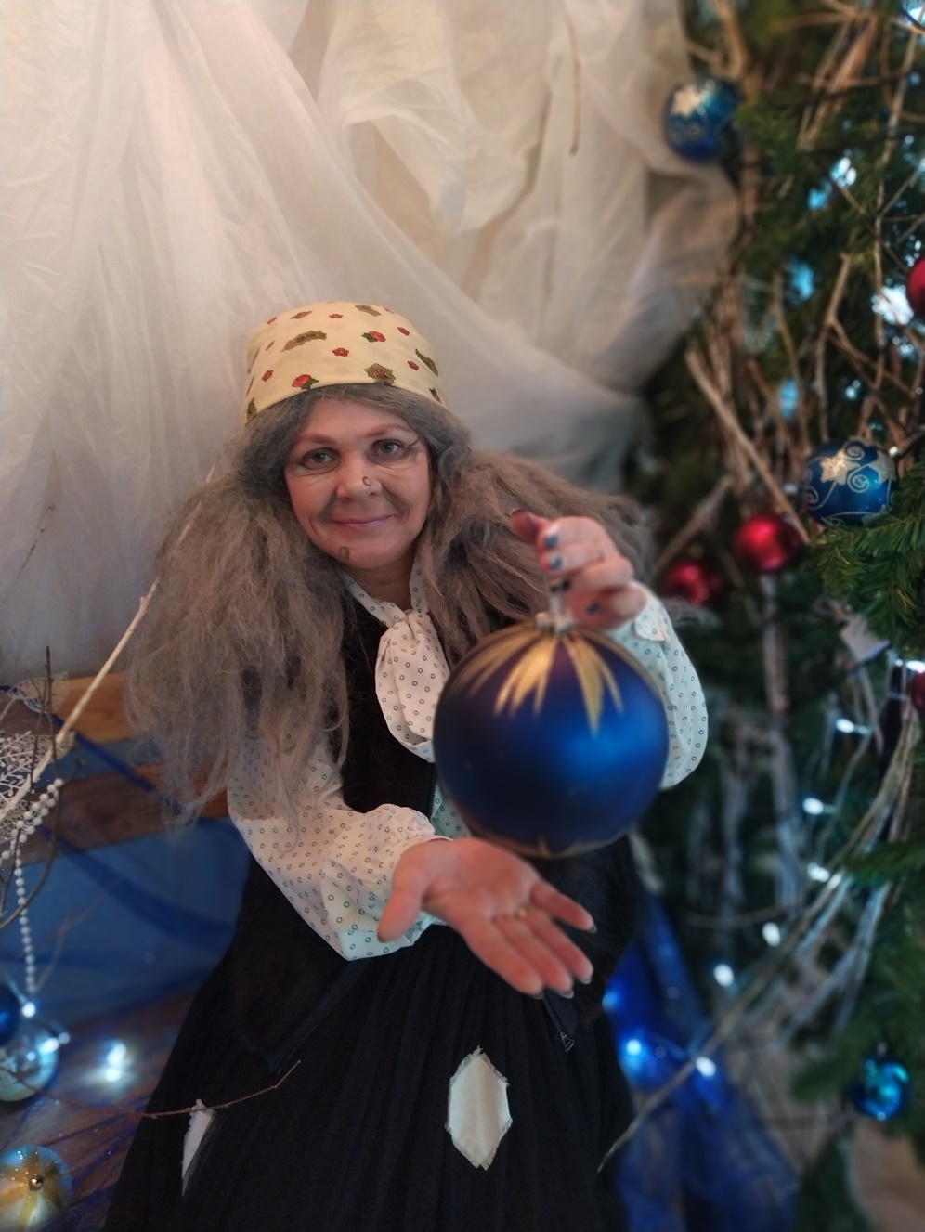
Артисты

